Slide 1










(+593) 99 583 8626

Slide 2



ADVENTISTA DEL SÉPTIMO DÍA
MOVIMIENTO DE REFORMA

Slide 3





Asiste Puntual
Cada sábado 9:00am (Ecuador) por:
ASDMR ECUADOR
Unión Ecuatoriana ASDMR
Registro
de Asistencia

Slide 4

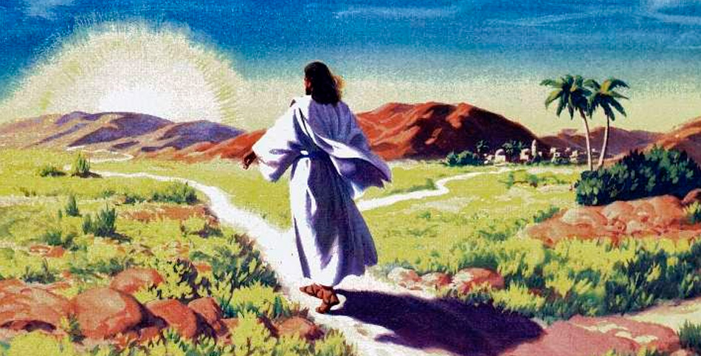


La lección de los niños para hoy es:
El Camino, la Verdad y la Vida
Sábado, 2 de agosto de 2025

Slide 5
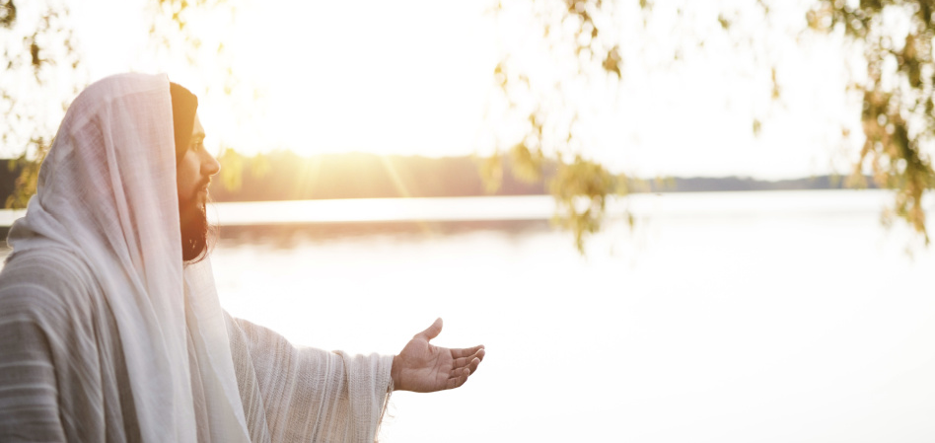
El Camino, la Verdad y la Vida
Sábado, 2 de agosto de 2025
Lección 5

Slide 6



Verso bíblico de memoria
“Jesús le dijo: Yo soy el camino, y la verdad, y la vida; nadie viene al Padre, sino por mí.”
(Juan 14:6)
Idea central
“Esta Tierra, por causa de la transgresión, había sido cortada del continente celestial. Cesara la comunicación entre el hombre y su Creador; más el camino fue abierto, de manera que él pueda volver a la casa del Padre.”
Mi Vida Hoy, p. 269.
Sábado, 2 de agosto de 2025
Introducción

Slide 7
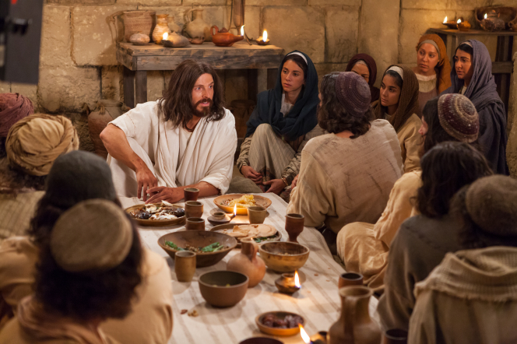
¿Con qué palabras anunció Jesús el final de Su misión en la tierra?
1. …Me buscaréis; pero, como dije a los judíos: A donde yo voy, vosotros no podéis ir, así os lo digo ahora.
Con ternura Jesús les informó que pronto se iría y que ellos no podrían seguirle en ese momento…
…así Jesús preparaba el corazón de sus discípulos para su partida de la tierra.
2. Un mandamiento nuevo os doy: Que os améis unos a otros; como yo os he amado, que también os améis unos a otros….
Jesús renovó el mandamiento del amor y puso su vida como modelo (su amor abnegado y sacrificial)…
…este principio de amor debe regir la vida de la iglesia y el trato mutuo entre creyentes.
¿Qué otro mensaje expresó?
Jesús anuncia su regreso al Padre
Domingo

Slide 8
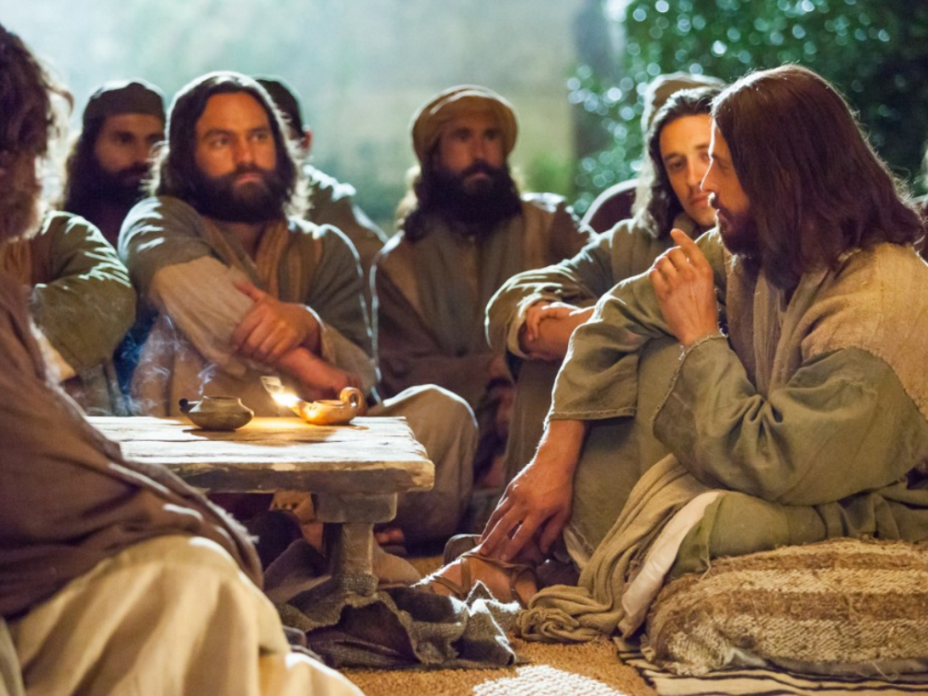
1. Señor, ¿a dónde vas?
Pedro lleno de confianza declaró que estaba dispuesto a seguir a Jesús incluso hasta la muerte, pero Jesús predijo su traición…
…Pedro no estaba consciente de su fragilidad, tenía suficiencia propia y confianza en el yo, y esto le condujo a ser presa fácil de Satanás.
2. A donde yo voy, no me puedes seguir ahora; mas me seguirás después.
3. Señor, ¿por qué no te puedo seguir ahora? Mi vida pondré por ti.
4. ¿Tu vida pondrás por mí? De cierto, de cierto te digo: No cantará el gallo sin que me hayas negado tres veces.
¿Qué conversación tuvo lugar entre Pedro y Jesús acerca de la partida del Señor?
Jesús anuncia su regreso al Padre
Domingo

Slide 9
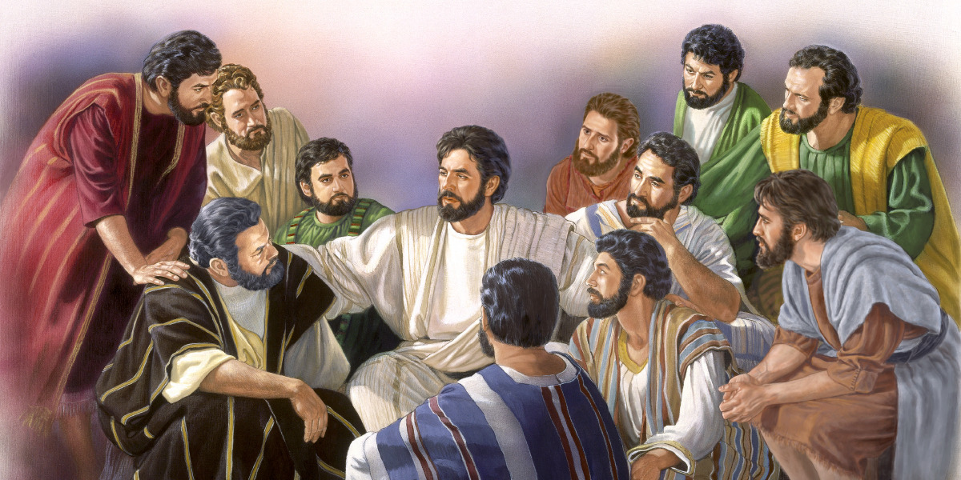
En medio del dolor por su partida, Jesús consoló a sus discípulos con un llamado a confiar en Él…
…y les hizo una preciosa promesa: iba a prepararles un hogar eterno en la casa de su Padre.
1. No se turbe vuestro corazón; creéis en Dios, creed también en mí.
2. En la casa de mi Padre muchas moradas hay; si así no fuera, yo os lo hubiera dicho; voy, pues, a preparar lugar para vosotros.
Mientras Jesús les estuviese edificando mansiones, los discípulos habían de edificar un carácter a la semejanza divina.
Mientras estaban en el aposento alto, ¿qué palabras de consuelo dirigió Jesús a sus discípulos, y qué promesa les hizo?
Un mensaje de consuelo
Lunes

Slide 10
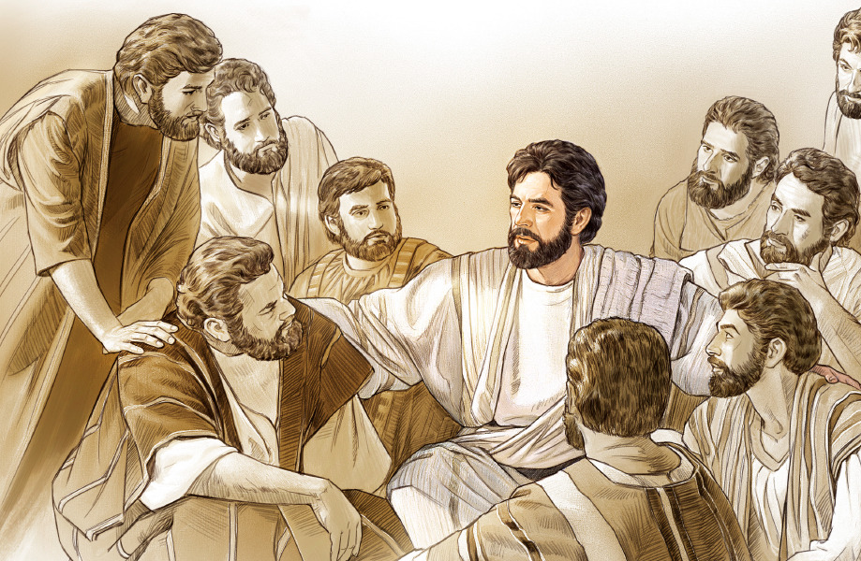
Y si me fuere y os preparare lugar, vendré otra vez, y os tomaré a mí mismo, para que donde yo estoy, vosotros también estéis
Cristo incluyó en su mensaje la promesa de su segunda venida…
…prometió volver, para llevar consigo a aquellos que aquí estuvieran entregados a su servicio.
¿Qué evento importante incluyó Cristo en su mensaje?
Un mensaje de consuelo
Lunes

Slide 11
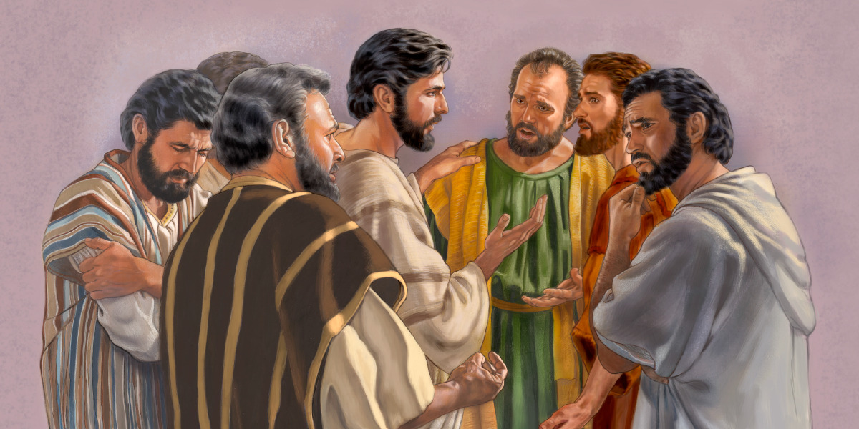
Tomás, confundido por las palabras de Jesús sobre su partida preguntó cómo podrían saber el camino si no sabían a dónde iba Jesús…
…Jesús le declaró que Él es el único camino por el cual podían tener reconciliación con Dios y acceso al cielo. No necesitaban buscar otro camino, pues Él era y es suficiente.
1. Señor, no sabemos a dónde vas; ¿cómo, pues, podemos saber el camino?
2. Yo soy el camino, y la verdad, y la vida; nadie viene al Padre, sino por mí.
¿Qué pregunta hizo Tomás a Jesús acerca del camino, y qué respuesta recibió?
Un mensaje de consuelo
Lunes

Slide 12
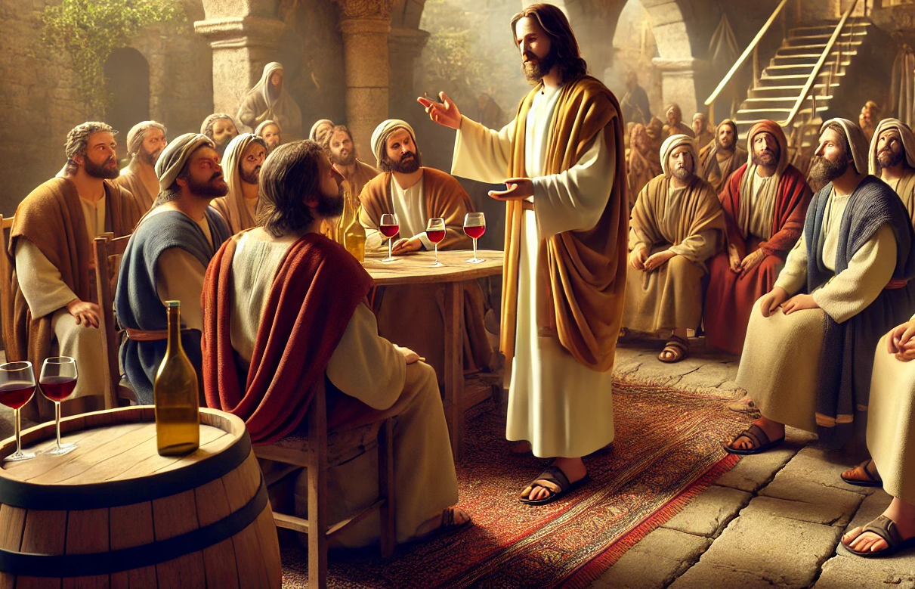
Jesús reveló que Él es la manifestación visible del Dios invisible, y a través de su vida, reveló a su Padre como un Dios de amor, lleno de misericordia, ternura y compasión.
Por la vida de Cristo, el Padre volvió a quedar manifiesto a los hombres como la luz de la vida, por tanto, al ver y experimentar a Jesús en nuestra vida, ahora todos los creyentes podemos conocer al Padre.
Si me conocieseis, también a mi Padre conoceríais; y desde ahora le conocéis, y le habéis visto.
¿Cómo se identificó Jesús con el Padre, y qué relación tiene esto con nosotros?
Dios en carne humana
Martes

Slide 13
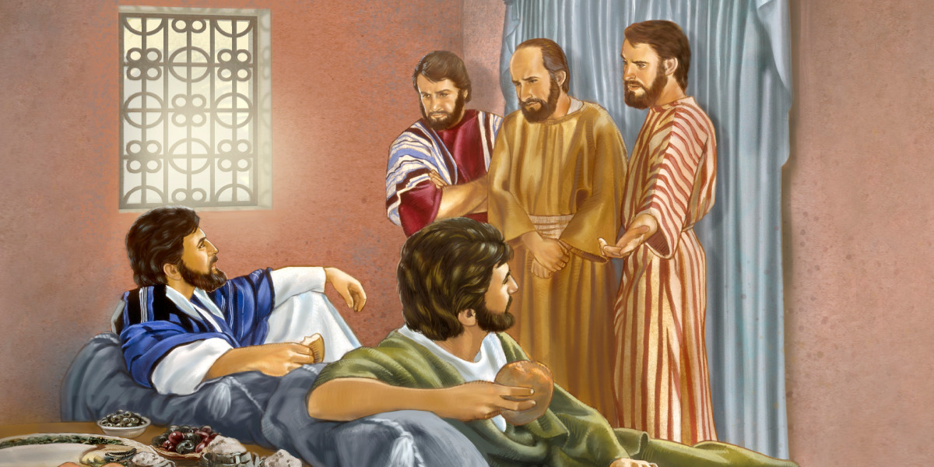
Aunque había estado con Jesús, Felipe aún deseaba una manifestación directa del Padre, buscaba pruebas tangibles de Dios…
…al responderle, Jesús le manifestó que Él es la revelación perfecta del carácter y la persona del Padre, por tanto, al contemplarlo a Él, Jesús invita a conocer al Padre.
1. Señor, muéstranos el Padre, y nos basta.
2. ¿Tanto tiempo hace que estoy con vosotros, y no me has conocido, Felipe? El que me ha visto a mí, ha visto al Padre…
¿Qué petición hizo Felipe a Jesús, y qué significado tuvo la respuesta del Señor?
Dios en carne humana
Martes

Slide 14
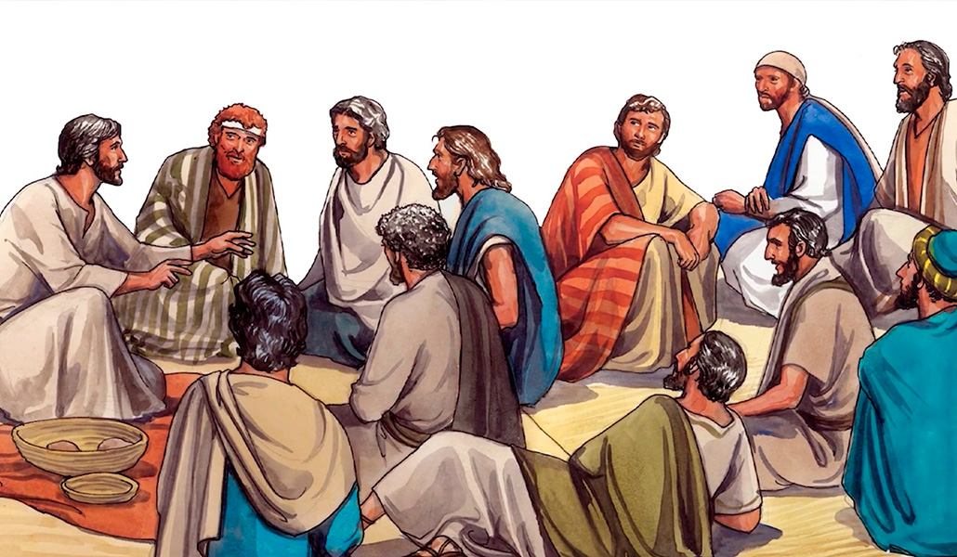
El que en mí cree, las obras que yo hago, él las hará también; y aun mayores hará, porque yo voy al Padre.
Jesús ofreció a sus discípulos la posibilidad de hacer las mismas obras que Él hizo, y aún mayores; esto no significa que los discípulos serían superiores a Cristo…
…sino que, a través del poder del Espíritu Santo, continuarían su obra con mayor alcance y en mayor número, y así se cumplió después de la ascensión de Cristo.
¿Qué grandes posibilidades ofreció Jesús a sus discípulos?
Mayores obras = mayores bendiciones
Miércoles

Slide 15
Y todo lo que pidiereis al Padre en mi nombre, lo haré, para que el Padre sea glorificado en el Hijo...
Jesús explicó que el secreto de nuestro éxito consistiría en elevar…
…nuestras peticiones en su nombre; al hacerlo Él mismo se coloca delante del Padre…
…presentando nuestras suplicas como si fueran su propio deseo en favor nuestro.
¿Qué garantía dio Jesús para traer esperanza en todas las épocas?
Mayores obras = mayores bendiciones
Miércoles

Slide 16
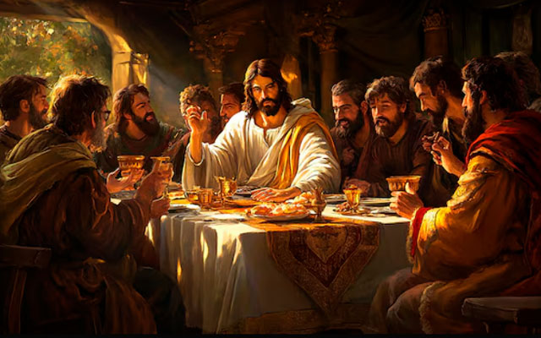
Describe el momento especial que vivieron los discípulos con Jesús mientras Él les explicaba su conexión con el Padre, y cómo nosotros también podemos disfrutar de esa comunión con el Cielo
La gloria de Dios brillaba en el semblante de Cristo mientras hablaba, y los discípulos se unieron más firmemente a Jesús, y también entre ellos, fortalecidos por un amor celestial; cada palabra de Jesús fue recibida como un mensaje directo del Padre.
Hoy, también podemos experimentar esa comunión si nos apartamos de las cargas del mundo y descansamos en Jesús. Sentarnos a su sombra, bajo su bandera de amor, es comenzar a vivir el cielo aquí y ahora.
Un momento especial
Jueves

Slide 17





Jesús, con ternura y claridad, anunció a sus discípulos que pronto regresaría al Padre, culminando así su misión en la tierra; también les aseguró su pronto regreso para llevar consigo a quienes le sirvieran.
A la luz de la promesa de una mansión celestial preparada por Jesús, nuestro deber ahora es vivir con fidelidad, reflejando el carácter de Cristo en todo lo que hacemos, pues esta vida es el campo de preparación para la eternidad.
Dios en carne humana se reveló al mundo en la persona de Jesucristo, quien, siendo eterno y divino, se hizo hombre para habitar entre nosotros y manifestar el carácter del Padre.
Jesús prometió que aquellos que creen en Él harían incluso mayores obras, no en grandeza, sino en alcance, porque Él intercede desde el cielo y envía al Espíritu como ayudador; solo así podemos ser instrumentos útiles en sus manos.
Disfrutar de la comunión con el cielo es vivir en constante conexión con Cristo, escuchando su voz por medio de su Palabra, hablando con Él en la oración y descansando bajo la sombra de Su amor.
Afirmo lo que aprendí
Resumen

Slide 18

Avanzo
Creo que Jesús es el único camino al Padre, y que en Él tengo acceso nuevamente a la presencia divina.
al tomar buenas decisiones
¡Decido caminar cada día junto a Jesús, confiando en su verdad y recibiendo la vida que solo Él puede dar!
Aplico a mi vida lo que aprendí
Decisión

Slide 19


Soy Mayordomo:
Planifico mi ofrenda
Para transferencias bancarias:
Banco Pacífico
Cuenta Corriente #637254
Banco Pichincha
Cuenta de Ahorros #3735728600
RUC: 1790984362001
ADVENTISTAS DEL SÉPTIMO DÍA MOVIMIENTO DE REFORMA UNION ECUATORIANA
DIEZMOS
OFRENDAS
Mayordomía

